Slide 1
华南理工大学生命科学研究院
公共实验中心使用须知

Slide 2
中心仪器维修统计
经统计，中心仪器2019年度共计维修 58 次，2020年上半年度共计维修 28 次。
流式细胞仪堵塞！
流式细胞仪使用后不关闭激光器！不做收尾清洗！
液相使用C18的柱子，竟然用PBS作为流动相！导致柱压极高！
病理设备提前下机，导致仪器自动断电，石蜡在整个仪器内凝固，仪器受损！
其他原因，例如湿度太高。

Slide 3
中心仪器维修统计
2018年6月因使用中未安放碳纤维吊桶，直接把离心瓶放入转头体离心，导致离心机马达、识别转头的Hall元件、JLA8.1000转头体、1000ml离心瓶损坏，维修费85000元，维修耗时2个多月。
2019年7月因样品装量超载或瓶盖拧的不到位，导致仪器马达、转头识别部件、减震系统、转头、转头盖子及一个离心瓶损坏，总维修费用达140878元，公司承担离心机维修费用91278元，我们仍需承担转头维修费用49600元，维修耗时2个多月。
超高分辨液质联用仪2018年至今共计维修14次，维修费用达45.4万元，三重四级杆质谱仪维修3次，费用16万元，幸好这些设备均在质保期内，费用由公司承担。
现在微量紫外分光光度计损坏正在维修，预估费用5万元。

Slide 4
中心简介
联系电话：020-39380965 古美美 张金聚
邮箱：corefacilities@scut.edu.cn
网址：http://sites.scut.edu.cn/cf/main.psp
微信公众号：华南理工大学设备共享平台
QQ交流群： 308843681
地址：广州市番禺区外环东路382号华工大学城校区B2栋203

Slide 5
一、中心基本规则
所有人员必须经过门禁资格培训并考试合格，且有仪器使用资格后方能申请中心门禁。
门禁卡（或指纹）请单卡单用，不允许借给其他人 ，否则取消门禁资格。
所有仪器均需在预约系统上机使用，未上机使用仪器，将收取5倍测试费，取消该仪器使用资格一个月，若实验室累积3次违规使用仪器，取消该实验室所有同学仪器使用资格一个月（期间可以送样测试），需缴纳培训费重新进行培训后方可使用。
进入中心请穿鞋套，离开时请将脏的鞋套放入垃圾袋中，并清理实验台面，带走所有实验垃圾。请勿穿鞋套在实验室内及外走廊来回走动，一经发现，罚鞋套5箱。
请勿打开窗户，出入请关门，以防室内温湿度改变，抽湿机满了请帮忙倒水，保持干燥。

Slide 6
一、中心基本规则
6. 不允许在中心任何位置长期储存物品。
7. 不允许任何形式的嬉戏打闹。
8. 不允许在中心进食和饮水，绝对禁止在实验室吸烟。
9. 保持实验区域干净整洁，规范使用水、电、气、火等。

Slide 7
预约使用注意事项
请严格按照预约使用流程进行测试，任何情况，严禁擅自使用仪器！
仪器出现异常时，请用手机拍照或视频保存所发生的错误，并立即联系管理员，严禁私自拆开仪器或者拔插控制器电源。
不允许实验室同学代约仪器后交给其他人使用。
实验完成后，请务必按照流程清洗仪器！切勿因小失大，造成仪器损伤！
先关闭仪器再点下机，否则下机后自动断电容易造成仪器损伤。
注：上述规则请严格执行，如有违规，将收取5倍违规产生的测试费用，并以实验室为单位取消所在实验室所有人使用该仪器的资格1个月（期间仅可送样），通告批评，所产生的仪器损坏等损失由所在实验室承担。

Slide 8
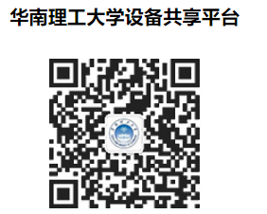
二、仪器预约使用流程
学生及导师关注微信公众号：
华南理工大学设备共享平台
开通独立操作资格：
接受管理员培训并合格，开通门禁
送样检测：
电话/邮件联系管理员协商测试时间
在共享平台提前1-2天预约仪器
导师审批（校外用户自己审批）
仪器管理员审批，获得上机码
在微信平台进入上机界面，点击上机，输入上机码，并确认，方可使用仪器
使用结束，关闭仪器电源，下机，评价清理台面，带走垃圾！

Slide 9
1、开通门禁
参加中心规则培训或在”中心网站：http://www2.scut.edu.cn/cf/wjxz/list.htm 自行下载并查阅《中心规则培训PPT》，于每周一上午9：00-12：00参加中心规则考试，考试成绩满分视为合格。在中心网站下载门禁申请表，填写后导师签字，到B2-203开通门禁指纹。

Slide 10
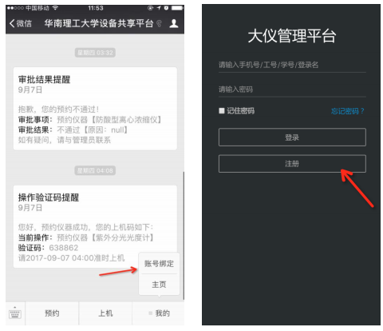
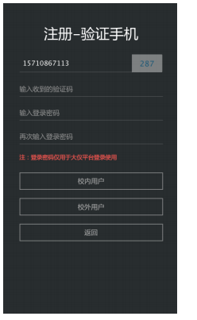
2、注册
学生及导师关注微信公众号：华南理工大学设备共享平台
进入公众号，根据实际情况注册账号，选择导师。
注：导师也需注册，并需开卡充值，学生才能进行仪器预约。

Slide 11
3、开通独立操作资格
未授权用户：未参加过培训的人员。预约后需要管理员审核通过，并且由管理员代理操作仪器（提前预约管理员）。
普通用户：经过培训并考核（理论+上机）合格；或以前使用过该设备，自行学习理论知识，考核（理论+上机）合格。只能预约上班时间且需审核，下班时间无法预约。
资深资格：独立使用仪器指定次数后，联系管理员升为资深用户。24 h随时预约，且预约后无需仪器管理员审核即可获得上机码。

Slide 12
4、送样
未授权用户可采取送样方式
提前联系管理员（QQ群，古美美、张金聚），预约送样时间。
收费：
校内用户：按校内价格每小时加收50元服务费
校外用户：所有仪器仅适用于送样，按校外价格收费。

Slide 13
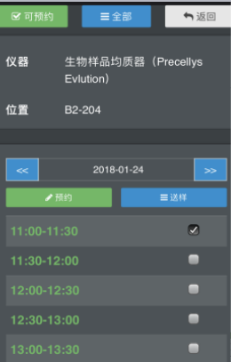
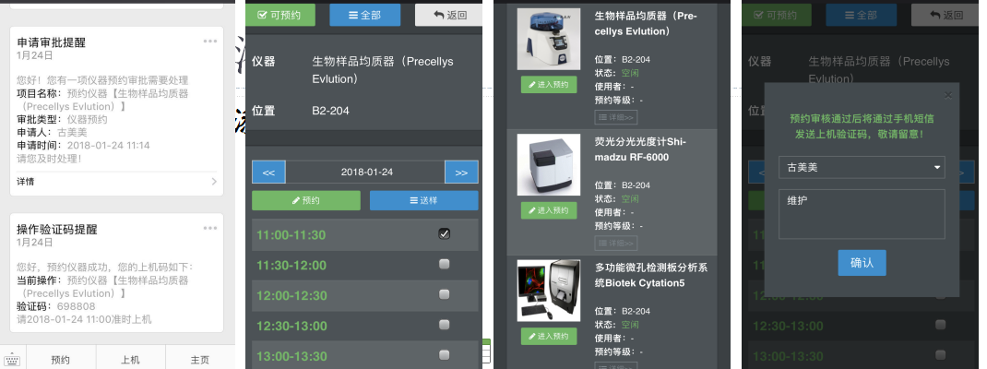
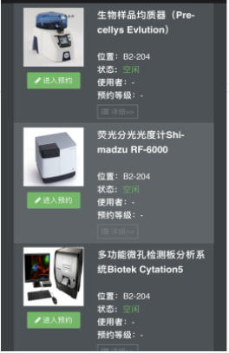
5、预约
进入微信平台——预约——选择仪器与时间后，点击预约后确认，等待导师和管理员审批。
注：导师没有建卡或欠费，则无法预约，并且导师可以设置免审批。

Slide 14
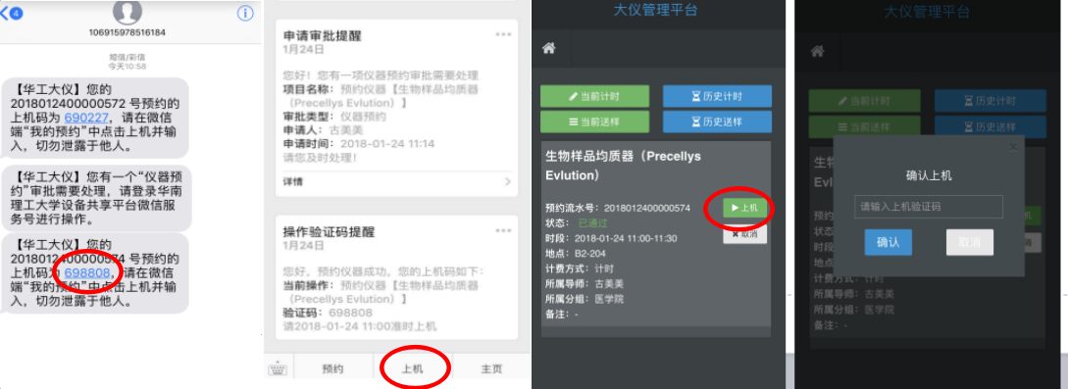
6、上机
仪器预约通过审批后，收到上机码微信，在微信平台进入上机界面，点击已预约仪器的上机按键，输入上机码，确认，才能使用仪器。
注：仅能在预约时间段上机，提前或错过预约时间段不能上机。

Slide 15
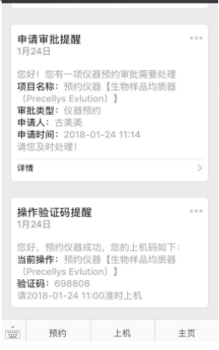
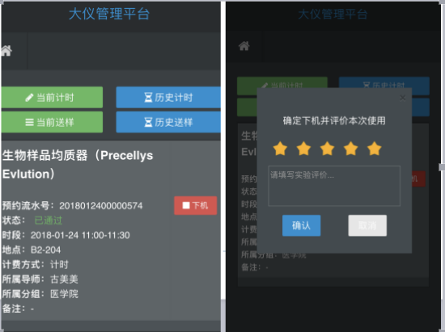
7、下机
实验完成后，请务必按照流程清洗仪器！
下机前请先关闭仪器电源，在微信平台中进入上机界面，点击下机按键，确认后，才能完成下机。
如果到时间了，可以不下机继续实验，但若占用了后面学生的时间，需要与该同学协商！

Slide 16
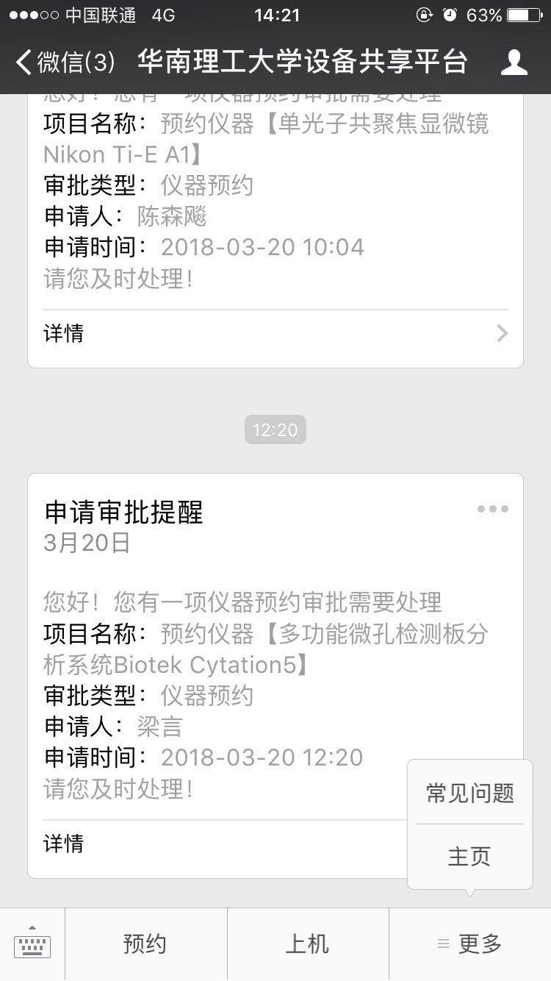
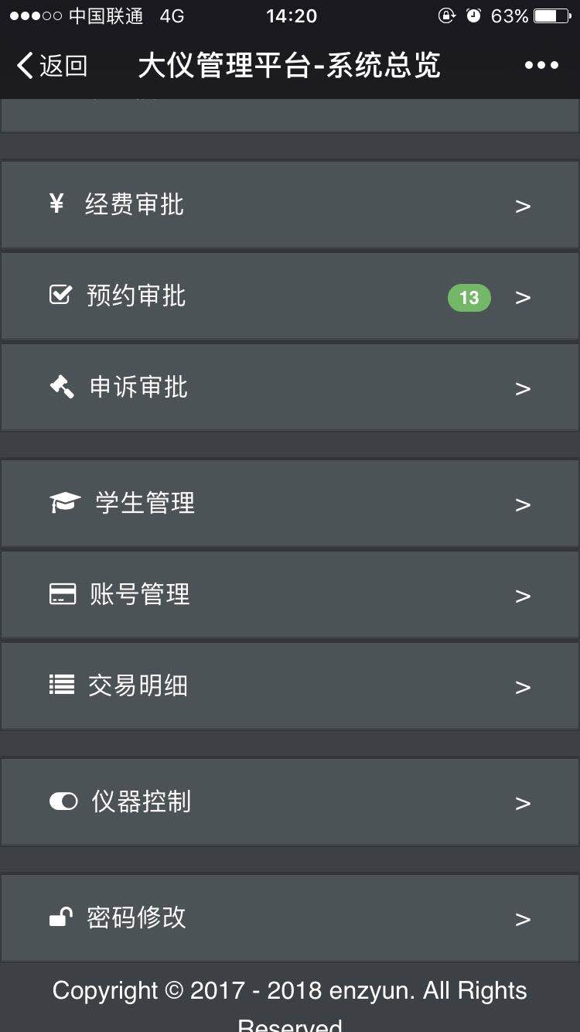
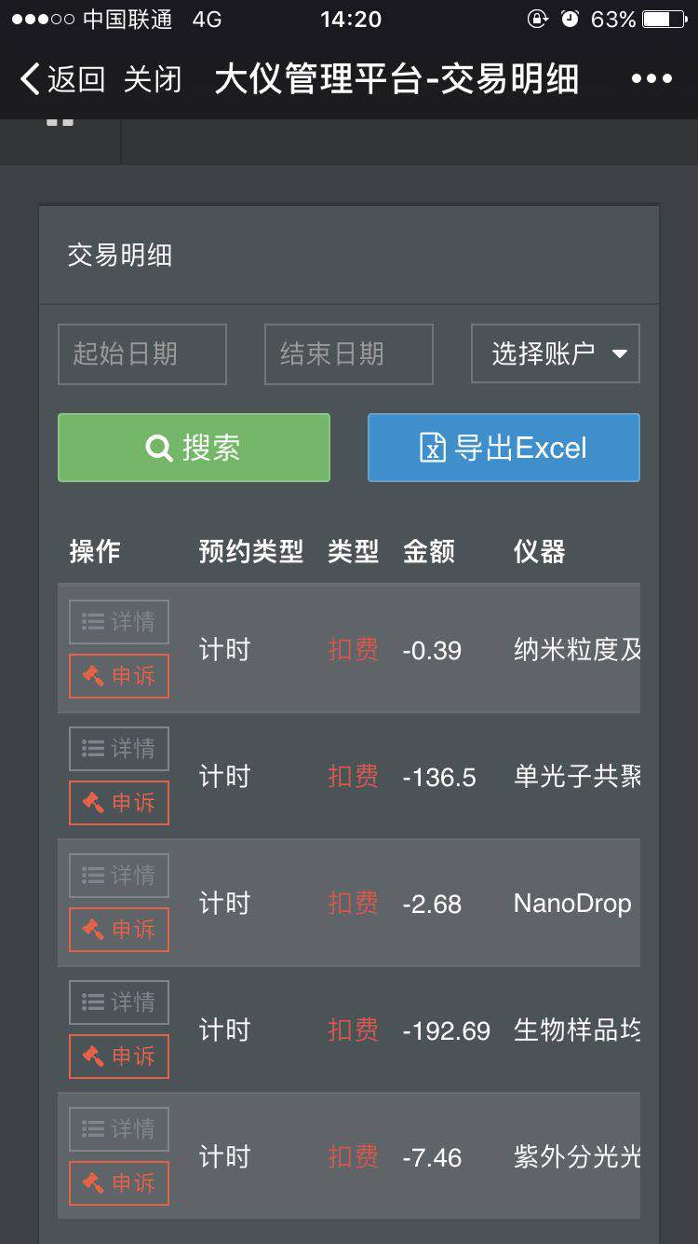
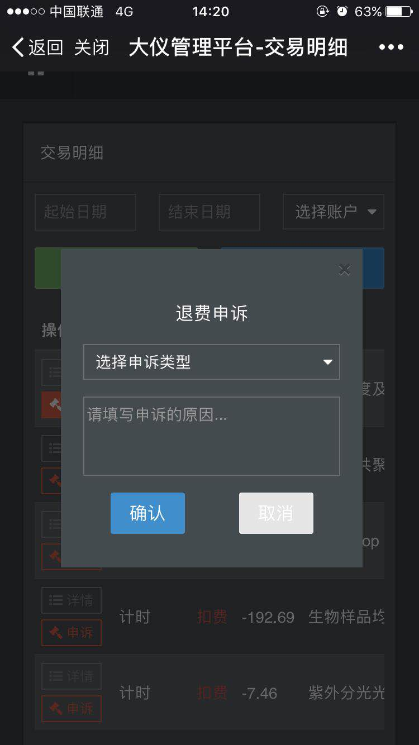
8、申诉
仪器使用后如出现扣费异常情况，在微信平台中进入主页界面，选择交易明细，在异常扣费的仪器前点击申诉按键，根据实际情况选择申诉类型，填写原因、实际使用时间和电话，点击确认提交，管理员核实情况属实后给予退费。

Slide 17
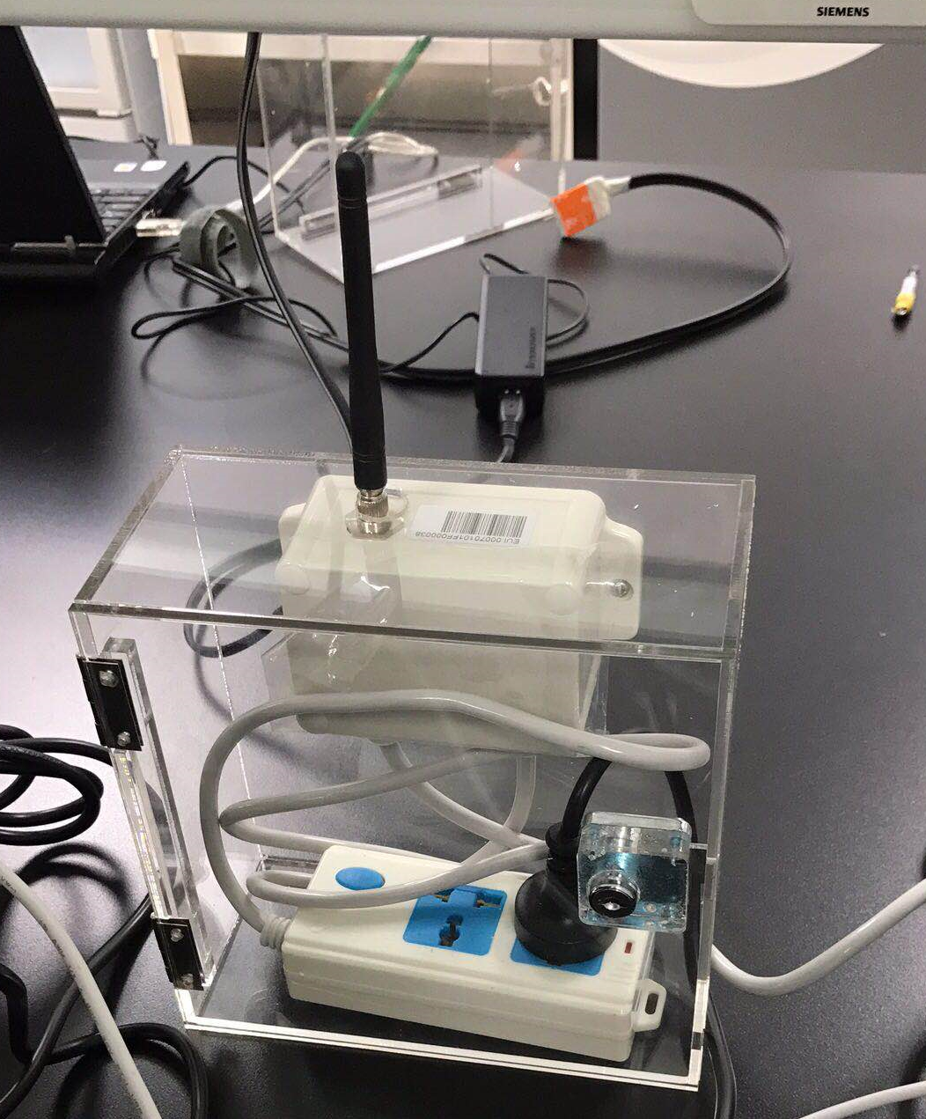
严禁拔控制器！
控制器
1、任何时候，都必须按照流程上下机，如上下机出现问题，请QQ联系管理员解决。
2、任何情况均严禁强行拆开控制器，插拔电源。
3、如果发现控制器没有控制仪器，请联系管理员，不允许不上机使用。

Slide 18
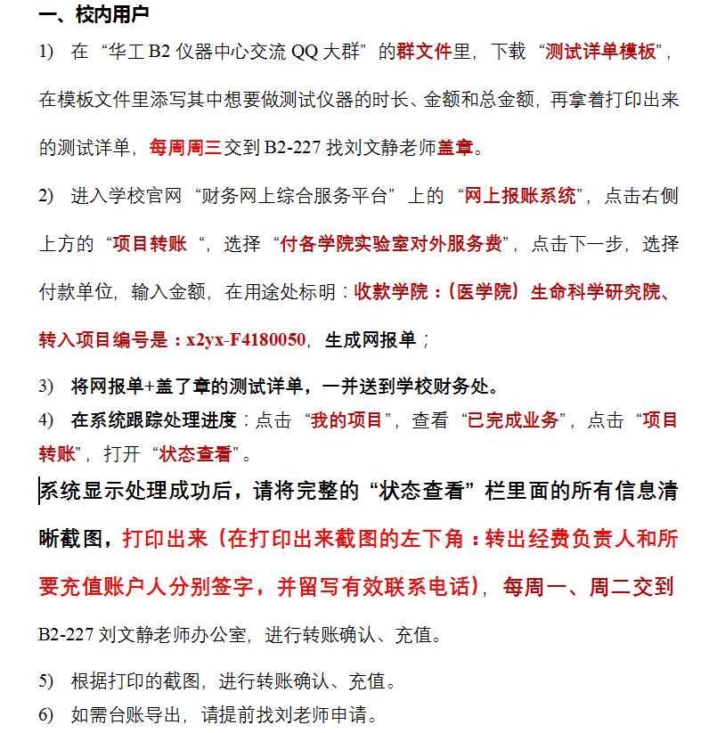
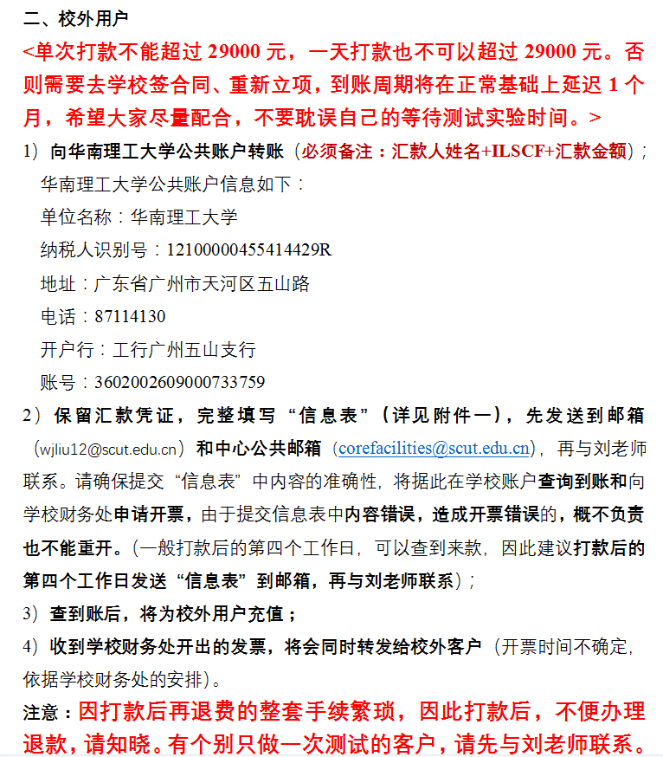
三、导师建卡缴费流程
建卡、缴费、及仪器预约使用等详细流程可参考QQ群文件。

Slide 19
附件一
信息表
__________________(回单上付款方户名)汇款，开票信息如下：
开票类型：____增值税专用发票/___增值税普通发票
单位名称：_______________________________________________
纳税人识别号：__________________________________________
地址、电话：____________________________________________________
开户行及账号：_____________________________________________
汇款信息如下：
汇款时间：______年____月___日
汇款金额：____________________
汇款银行：____________________
附言（回单上注明的）：_______________
充值信息如下：
账户类型： 需新开立账户/ 平台已有账户
充值账户名：____________________
充值用户联系电话：
汇款回单截图，截图黏贴在此页。
注意：不要附“医院借款申请单”，因为医院的借款单并不能证明是否实际汇款，以及汇款时间和汇款明细都与实际汇款时间等内容不符，造成无法准确查询来款。

